Slide 1
Juraspeciale 2025
Line Laursen Corydon
SDU Bibliotek

Slide 2
Program
Grundlæggende søgeteknik
Bibliotekets hjemmeside
  Juraguiden: https://libguides.sdu.dk/jura
  Bibliotekets ressourcer
  Scite ai

Slide 3
Bibliotekets hjælp til specialeskrivning
Problemformulering: står I selv for
Søgestrategi
  Søgeord (3-4 vigtigste) – sprog?
  Find synonymer, over – og underbegreber
Søgeteknik
  Boolske operatorer – OG/AND – hvordan fungerer den base, der skal søges i
  Trunkering – f.eks *

Slide 4
Søgning - Valg af søgeredskaber
Hvilke materialer/kilder?
    Retskilder (love, retspraksis)
    Litteratur (bøger, artikler)
Sprog?
    Dansk ret, nordisk, Eu-ret, international ret
Bibliotekskataloger og databaser
    Mimer (bibliotekets søgebrønd)
    Elektroniske tidsskrifter – liste
    Bibliotek.dk (bøger og artikler i DK)
    Databaser - via Jura Guide – se fanebladene foroven – databaser (alle) eller under emnerne
    De vigtigste:
    Dansk litteratur: Karnov, Jurabibliotek.dk, Schultz Lovportaler, Synopsis
    International litteratur: HeinOnline

Slide 5
Boolske Operatorer:
Boolske Operatorer bruges til at forbedre din søgning
AND afgrænser dit søgeresultat, da ALLE søgeord skal indgå i databasens resultatvisning
OR udvider dit søgeresultat. OR forbinder to eller flere termer (synonymer). Her skal kun et enkelt af søgetermerne indgå i databasens resultatvisning
NOT afgrænser dit søgeresultat og udelukker ord fra din søgning.

Slide 6
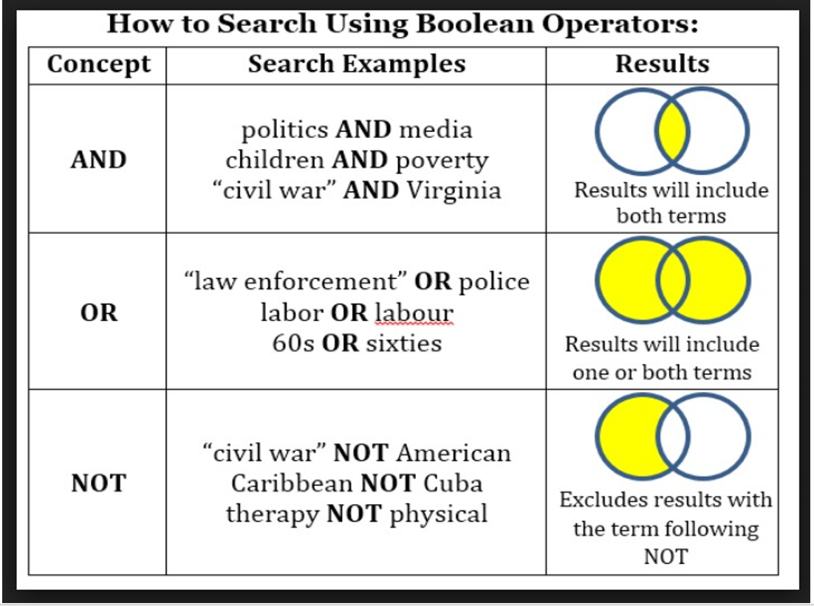

Slide 7
Trunkering
Trunkering er ofte * eller ?
(Undersøg i den enkelte database)
  crim* giver følgende resultater:
  crime
  crimes
  criminal
  criminals
  criminality

Slide 8
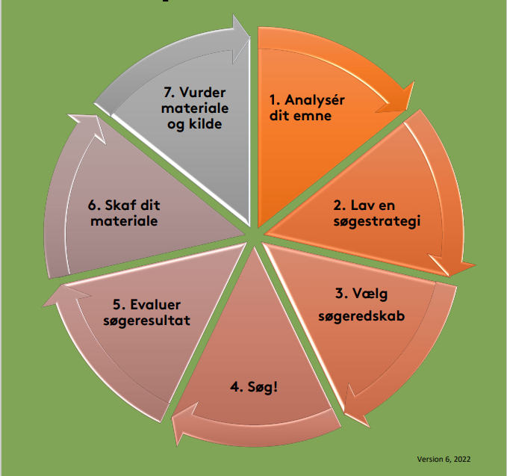
Bliv informationskompetent
      https://mitsdu.dk/-/media/files/bibliotek/bliv-informationskompetent.pdf

Slide 9
Live – links:
MitSDU.dk/bib
Mimer
A-Z Databaseliste
LibGuides
Juraguiden

Slide 10
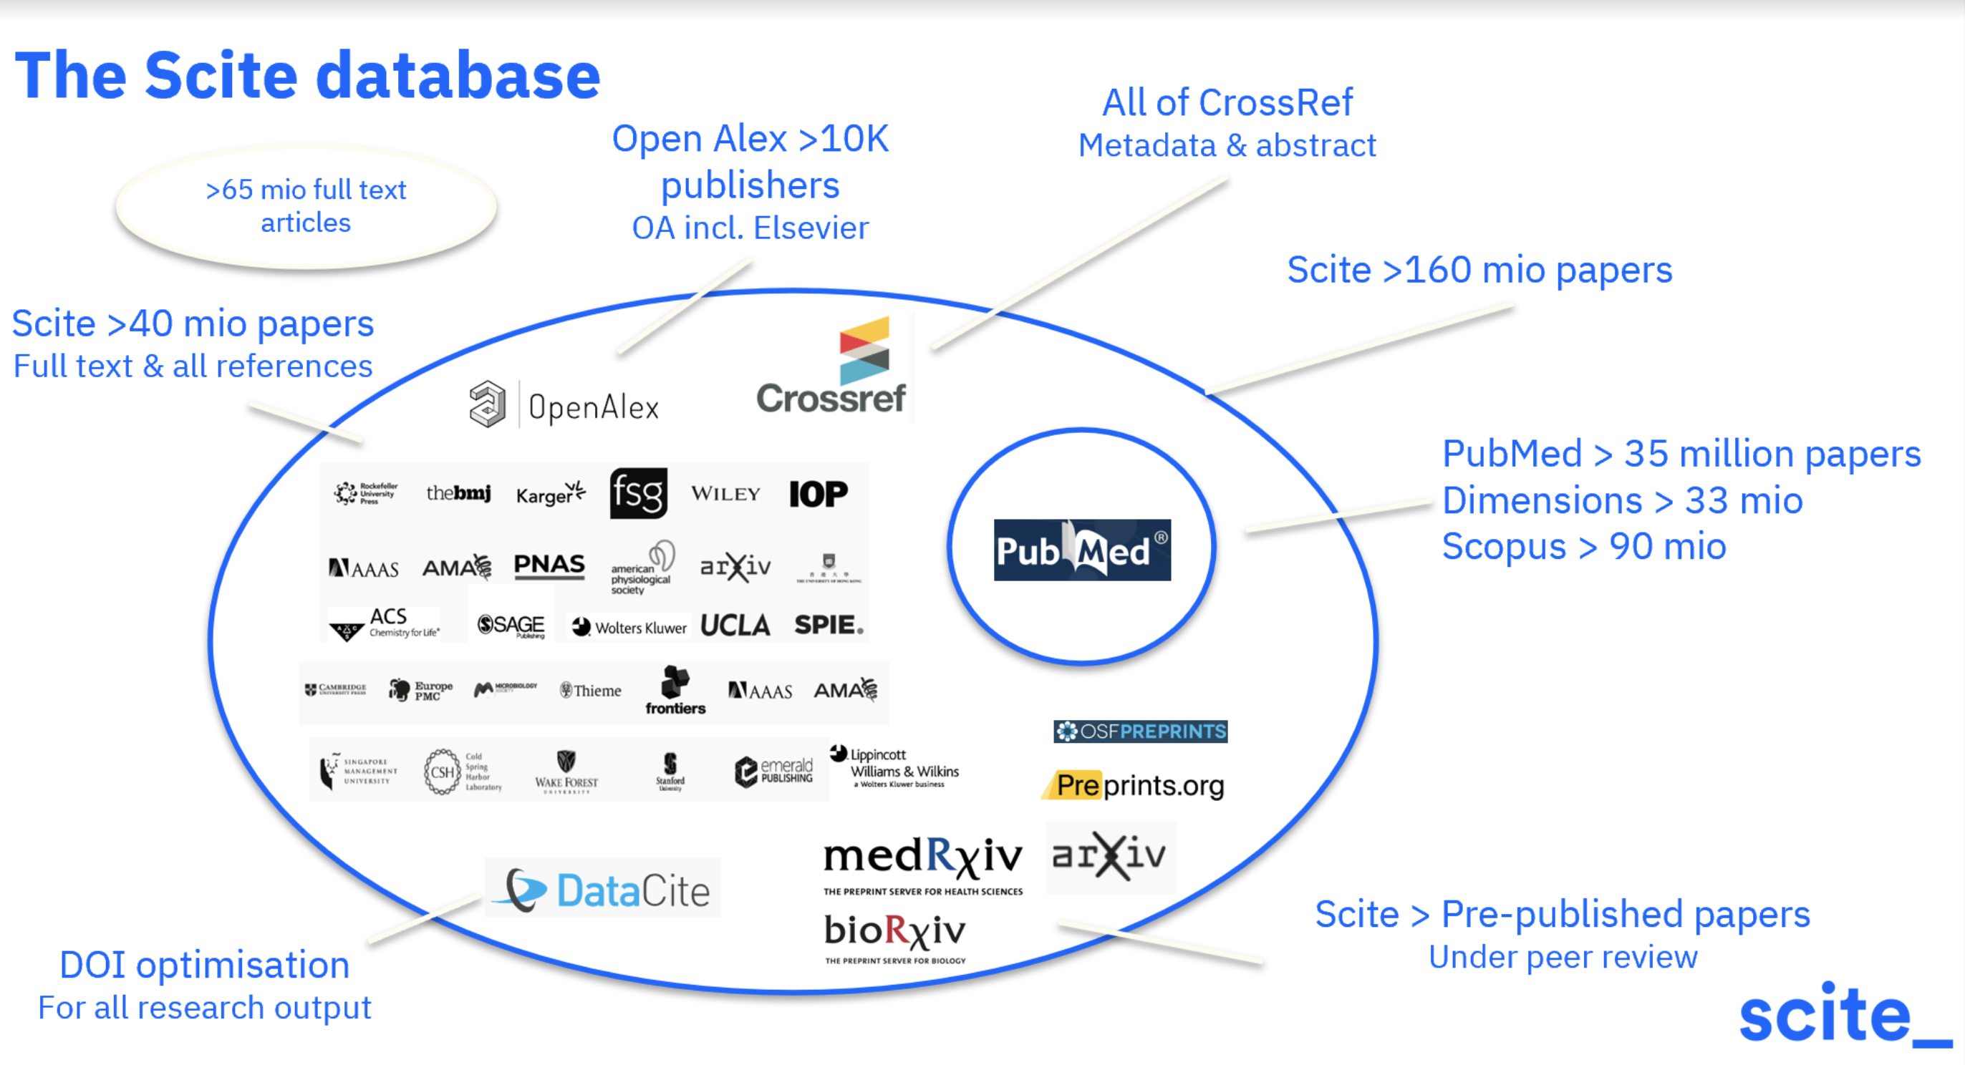

Slide 11
Generative AI-værktøjer - muligheder
Forklaring af begreber og teorier
Sammenfatning af tekster
Forberedelse til eksamen
Sammenligning af teorier eller metoder
Generering af idéer
Strukturering af opgaver
Formulering af problemstillinger
Feedback på tekst
Kildekritik og refleksion
Studieplanlægning
Refleksion over egen læring
Sproglig støtte

Slide 12
Generative AI-værktøjer - begrænsninger
Ikke en autoritativ kilde
Ikke en facitliste
Opdigter falske referencer og kilder*
Kan hæmme læring og kritisk tænkning
Forstår ikke kontekst som mennesker
Kan forstærke bias og stereotyper
Kan give overfladiske svar
Kan ikke tage ansvar
* Med mindre det er et specifikt AI-litteratursøgningsværktøj.

Slide 13
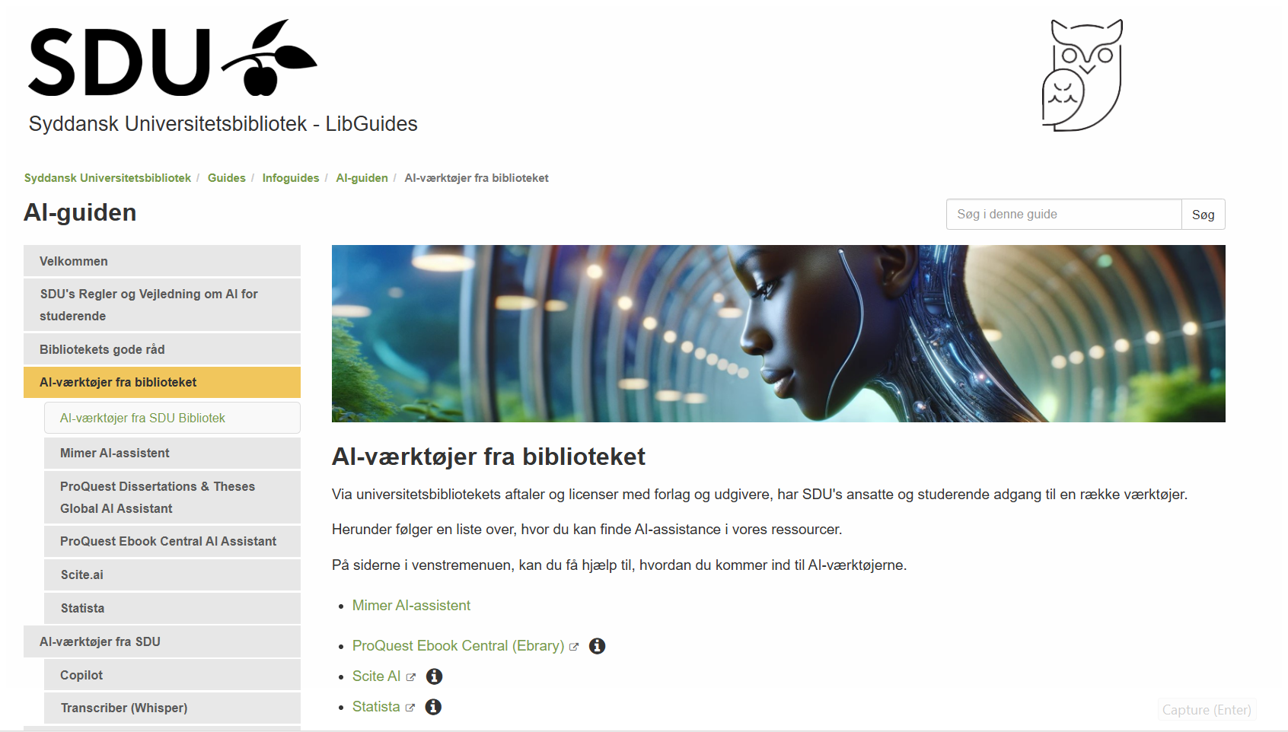

Slide 14
Tips når du bruger Scite ai:
Brug en computer når du søger i scite.ai – her får du et bedre overblik over dine søgninger, end hvis du bruger en mobiltelefon.
Undlad at citere AI – gå i stedet til den originale ressource. Dette er din sikring for at du undgår en forkert ai-fortolkning.
Reglerne for brug af AI på SDU: https://mitsdu.dk/da/mit_studie/kandidat/jura/vejledning-og-support/aipaasdu

